Slide 1
Кружок «Путешествие в мир поэзии»
Муниципальное дошкольное образовательное
детский сад «Улыбка» с.Вавож
Воспитатель: Гурбанова Н.В

Slide 2
Цель кружка:
Формировать у детей эмоциональное отношение к действительности посредством поэзии

Slide 3
Задачи:
1. Учить использовать поэтические образы и выразительно передавать их в различных ситуациях.
2. Учить читать стихи выразительно и уметь их слушать.
3. Развивать и обогащать речь детей.
4. Развивать слуховую память детей.

Slide 4
Ожидаемый результат:
С помощью стихотворений увлечь детей, довести до их сознания этические постулаты и привить любовь к русскому языку и природе. Увеличить эмоциональный словарь дошкольников.

Slide 5
Условия реализации программы:
Занятия проводятся один раз в неделю, во второй половине дня
Длительность занятия 25-30 минут
Организация особой предметно-развивающей среды
Подбор необходимых художественно-дидактических пособий

Slide 6
Игровые приемы при заучивании:
- перекидывание мяча друг другу (каждый «полет» мяча – одна стихотворная строчка);
- построчное запоминание (дети собираются в кружок, воспитатель читает стихотворение и «раздает» каждому по одной строке: «Запомни, повтори и дотронься рукой до соседа, тот скажет свою строчку и дотронется до следующего и т.д);
- поочередное (воспитатель – дети) чтение поэтических строк;
- чтение текста шепотом или игра «Эхо» (одни говорят громко, другие тише, как эхо). Можно произносить одну строчку вообще без голоса, только губами, а другие вслух;
- упражнение «Телевизор»: повернули его ручку вправо – включили звук, повернули влево – выключили.
- чтение стихотворения от имени сказочного героя или героя мультфильма;
- прослушивание стихотворений в исполнении мастеров художественного чтения (в записи).

Slide 7
Описание диагностики:
В исследованиях И.М. Зубаревой, Т.Г. Казаковой, Р.М. Чумичовой, Е.А. Флериной и др. представлены интересные диагностические задания, показатели и уровни художественно-эстетического развития детей.
Выделяют следующие компоненты эмоционально-эстетического отношения:
- эмоциональный (эмоции, чувства, состояния)
- когнитивный (знания);
- действенный (действия).

Slide 8
В процессе диагностики использовались следующие методы:
- наблюдения
- ведения протоколов-обследований детей
- игровые ситуации
- беседа
- анализ полученных результатов.

Slide 9
В диагностике принимало участие 25 детей, проводилась в начале и в конце года. В начале года в эмоциональном компоненте наиболее выражено проявили себя 12 человек, в когнитивном - 2 человека, в действенном - 1 человек и пассивными являлись 10 человек. К концу года результаты детей качественно изменились: эмоциональный – 9 человек, когнитивный 10 человек, действенный 20 человек, пассивный 1 человек. Результаты проведенной диагностики в сравнении отраженны в диаграмме.

Slide 10
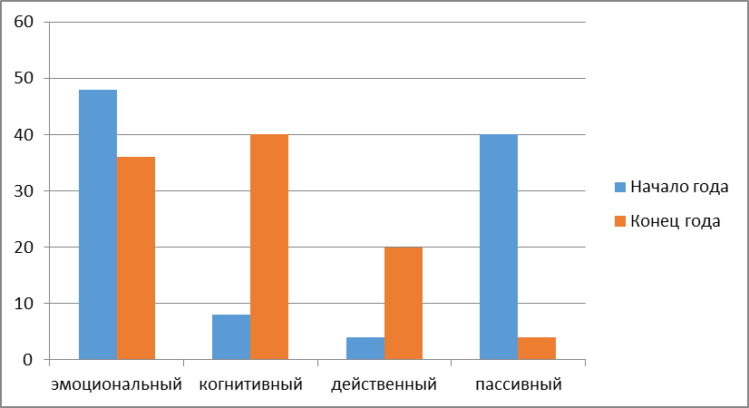
Вывод:
Таким образом, проведя исследования с детьми, видны следующие результаты. С помощью стихотворений смогли увлечь детей, довели до их сознания этические постулаты, любовь к русскому языку и природе. Можем предположить, что важную роль в этом сыграла работа в кружке «Путешествие в мир поэзии».

Slide 11
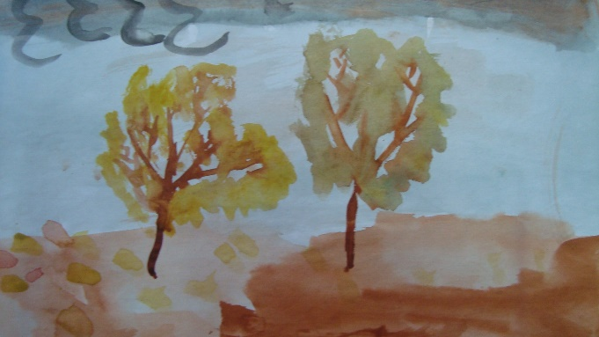
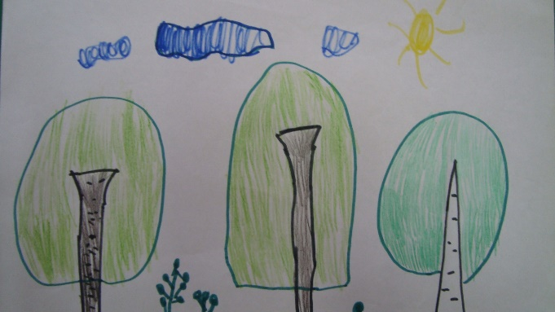
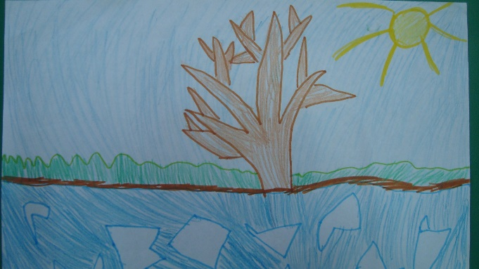
Рисунки:
А.С. Пушкин
С. А Есенин
А.Н. Плещеев
«Уж небо осенью дышало»
«С Добрым утром»
«Весна»

Slide 12
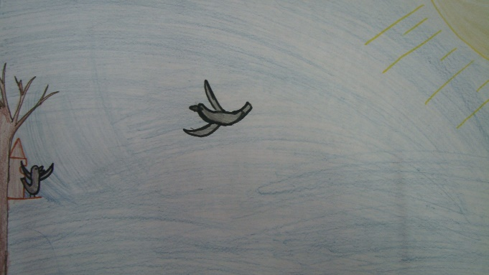
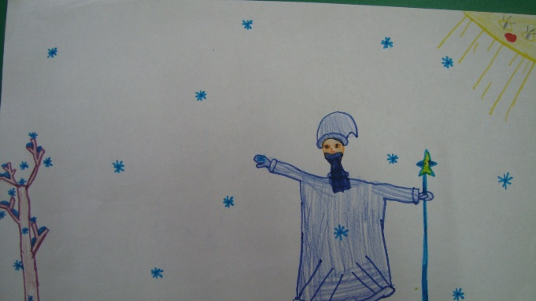
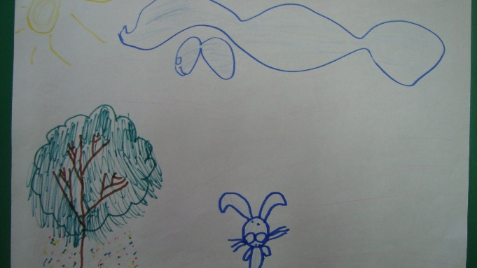
А.Н. Плещеев
Н.А. Некрасов
А.А. Блок
«Весна»
«Не ветер бушует над бором»
«Зайчик»

Slide 13
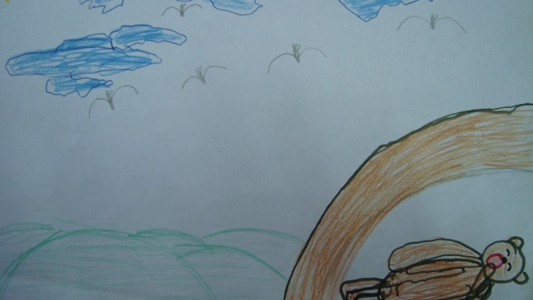
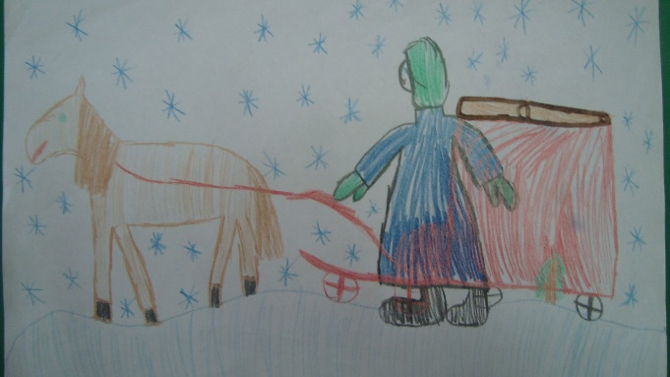
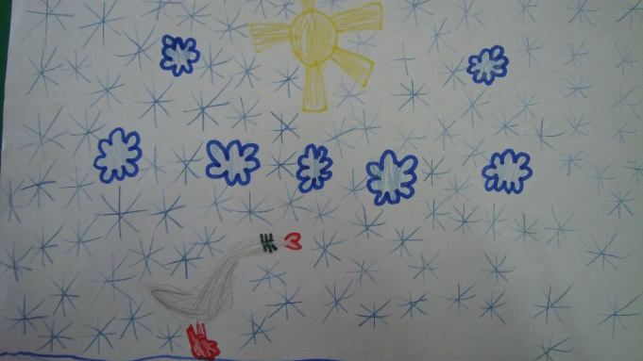
А. Майков
Н.А. Некрасов
А.С. Пушкин
«Как мишка проснулся»
«Мужичок с ноготок»
«Опрятней модного паркета»

